Slide 1
Центр добровольчества (волонтерства) Шумихинского МО
МБУДОДЮЦ «Импульс» г.Шумиха

Slide 2
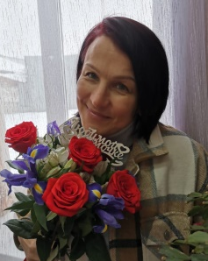
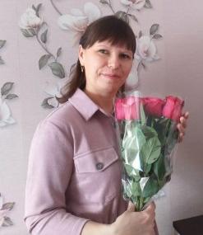
Наша команда:
Логинова Елена Николаевна – директор МБУ ДО ДЮЦ «Импульс»
Личман Евгения Владиславовна - Зам. директора по УВР
Полева Светлана Леонидовна – методист МБУ ДО ДЮЦ «Импульс»
Сухарева Светлана Ивановна -Ведущий эксперт отдела реализации проектов и
программ в сфере патриотического воспитания граждан

Slide 3
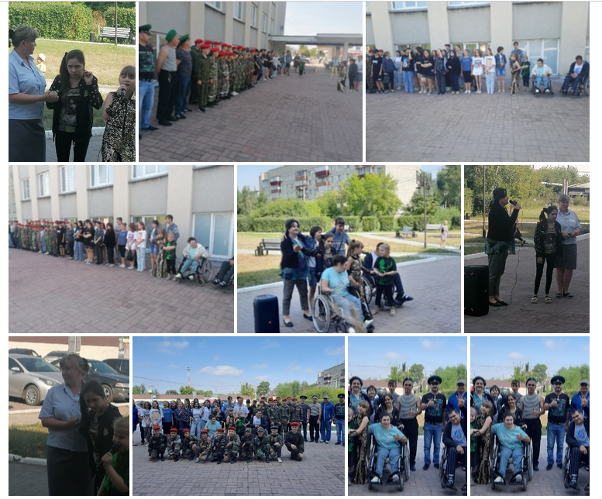
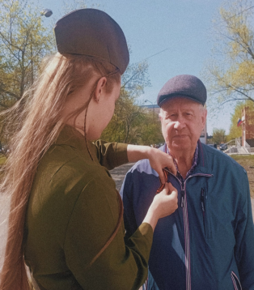
В сфере гражданско-патриотического воспитания (участие в акциях, посвященных памятным событиям)
Участие в областной акции "Родина Героя-по следам подвига!" ,организованной областной общественной организацией "Пограничники Зауралья

Slide 4
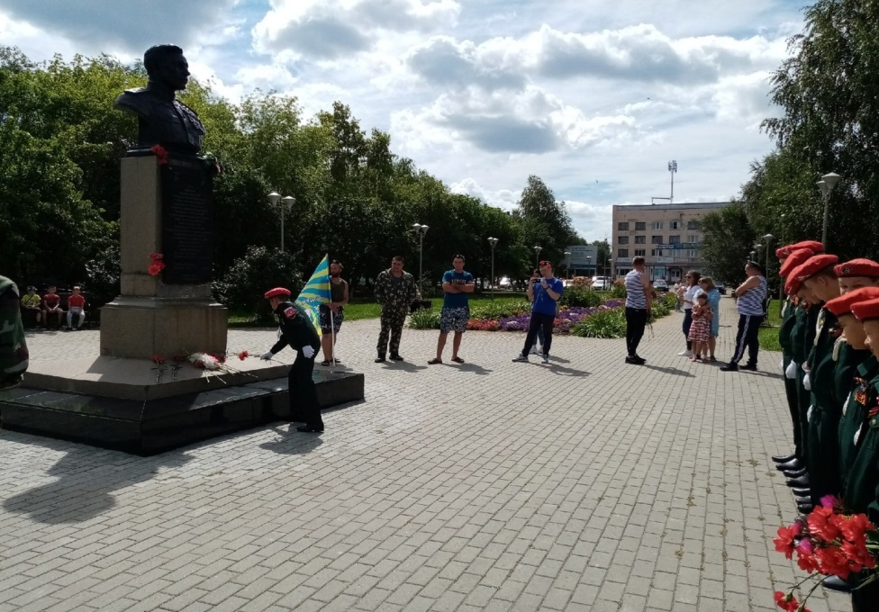
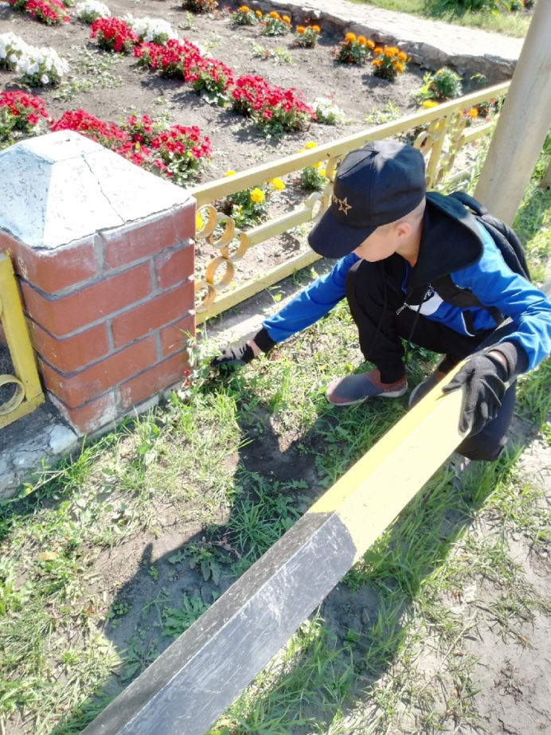
Благоустройство памятных мест

Slide 5
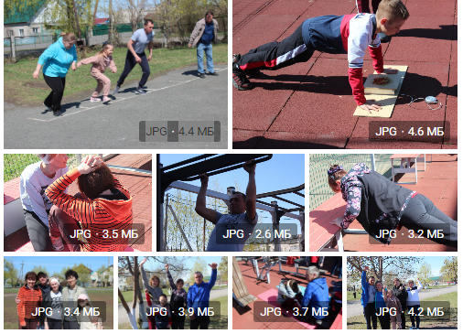
В сфере здравоохранения (пропаганда здорового образа жизни и профилактика употребления ПАВ)

Slide 6
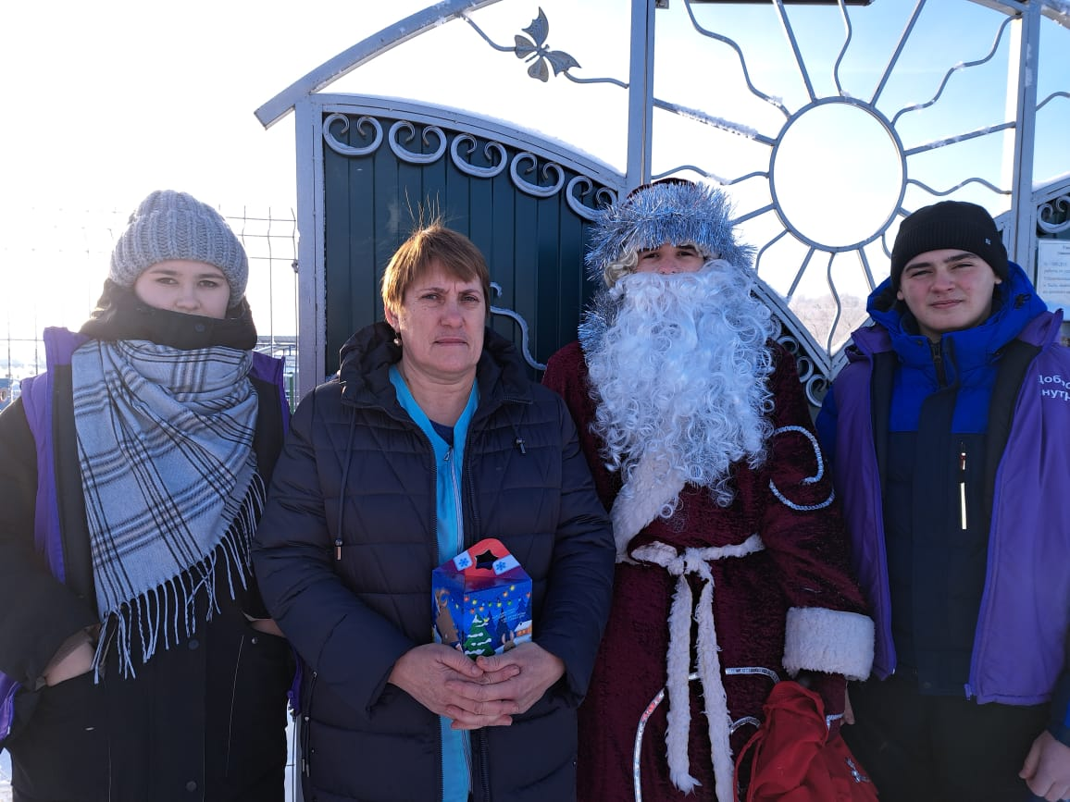
В сфере социальной поддержки и социального обслуживания населения
Акция «Мы вместе»
Всероссийская акция "Новый год в каждый дом»

Slide 7
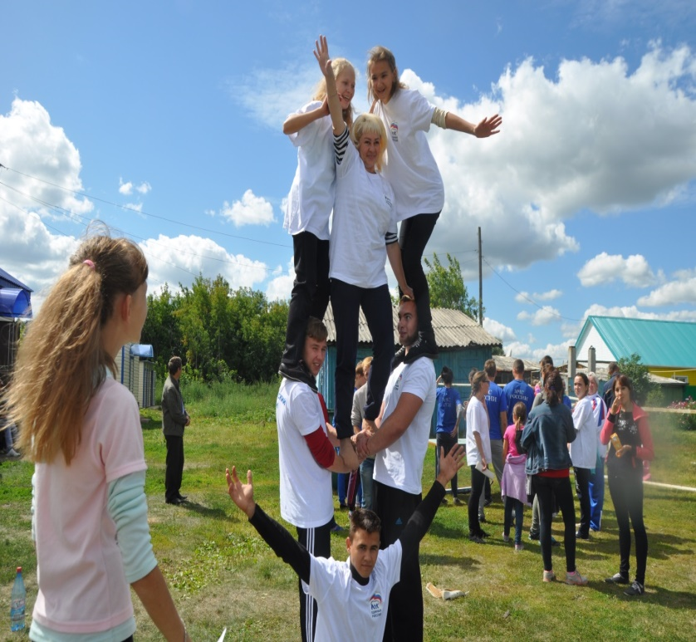
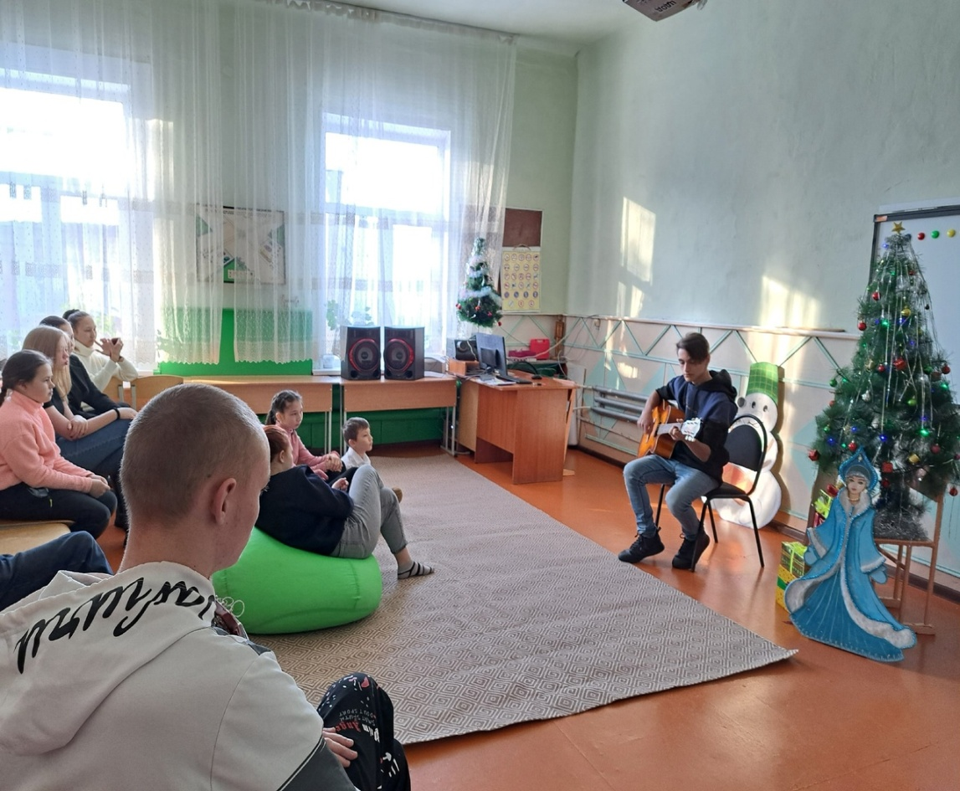
В сфере культуры организация акций и помощь в организации культурно- досуговых мероприятий

Slide 8
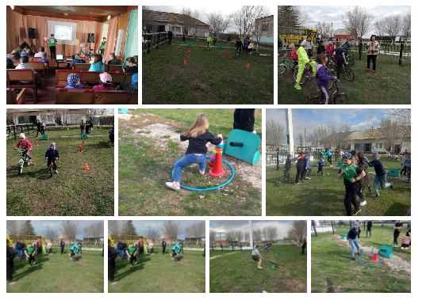
В сфере физической культуры и спорта (помощь в организации и проведении спортивных мероприятий)

Slide 9
«серебряное» добровольчество (волонтерство)

Slide 10
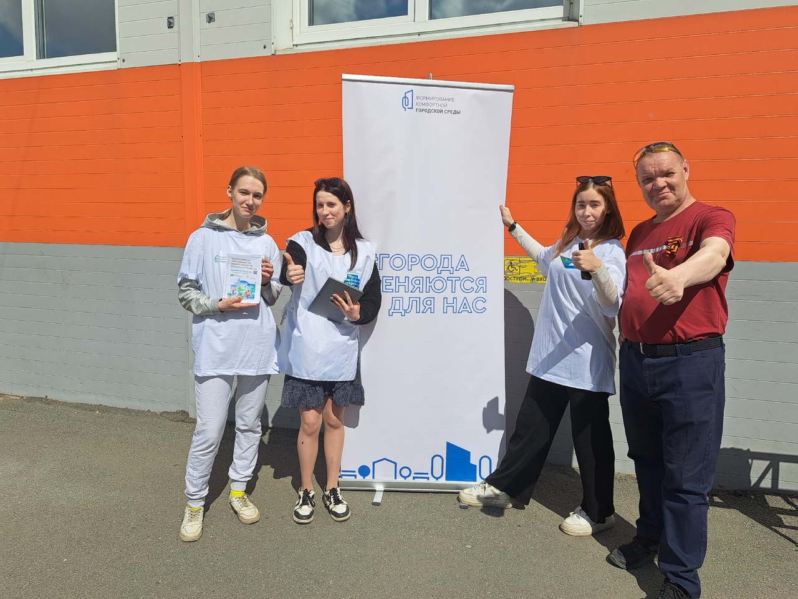
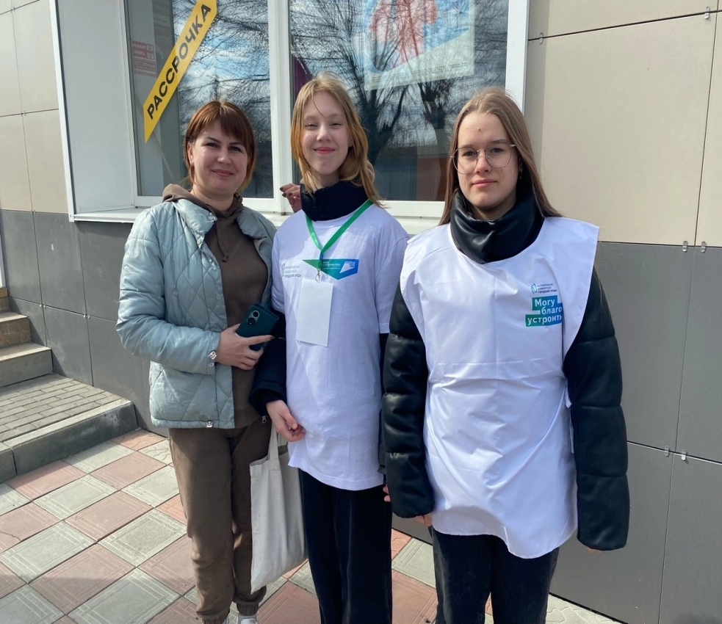
волонтерский штаб для работы по голосованию за объекты благоустройства Шумихинского МО

Slide 11
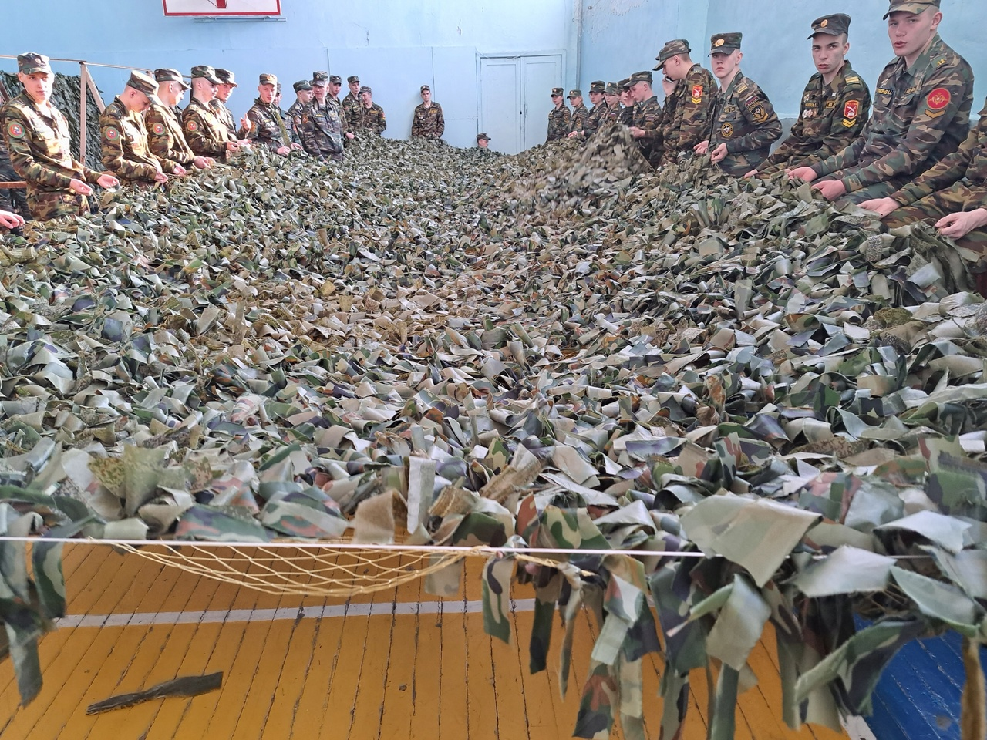
Помощь военнослужащим находящимся на СВО, а также их семьям

Slide 12
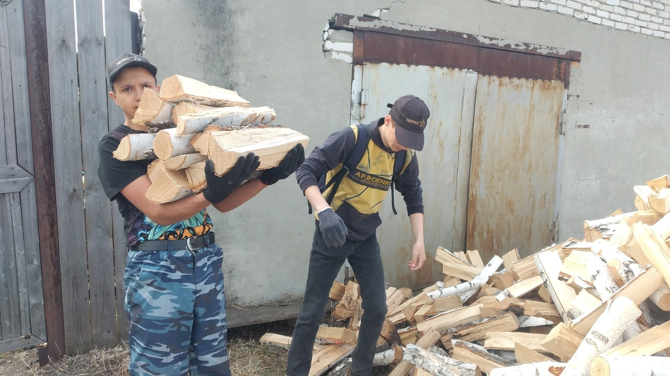
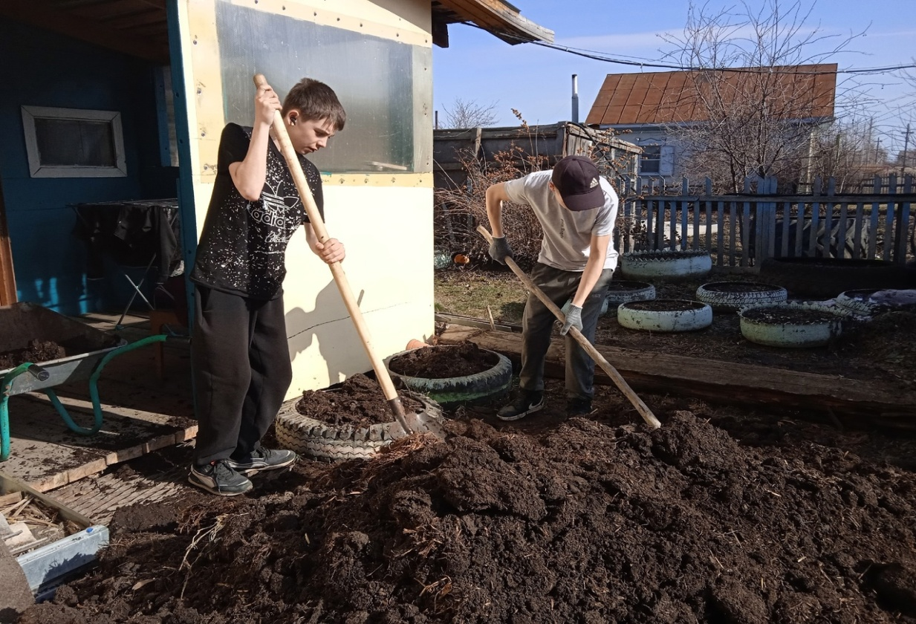
«СВОих не бросаем!», помощь семьям мобилизованных бойцов

Slide 13
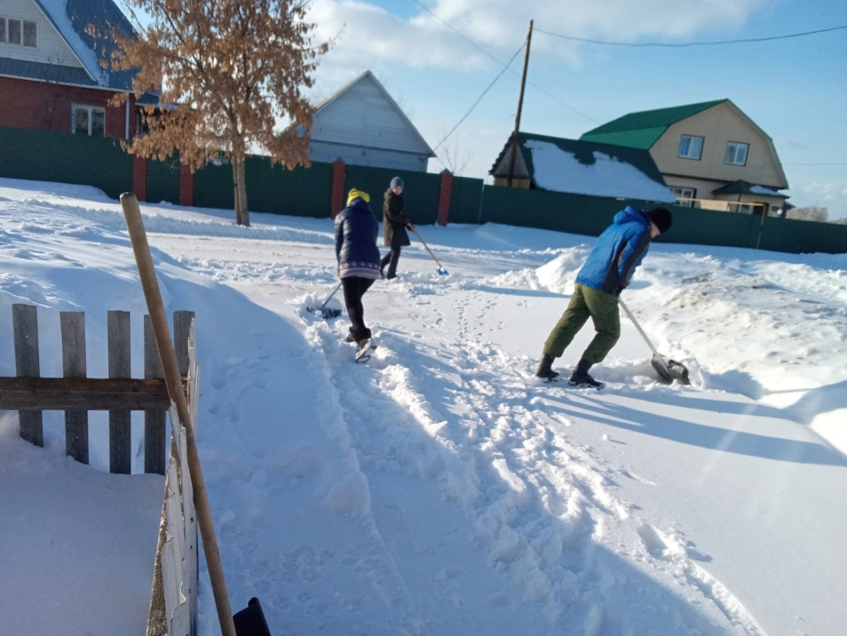
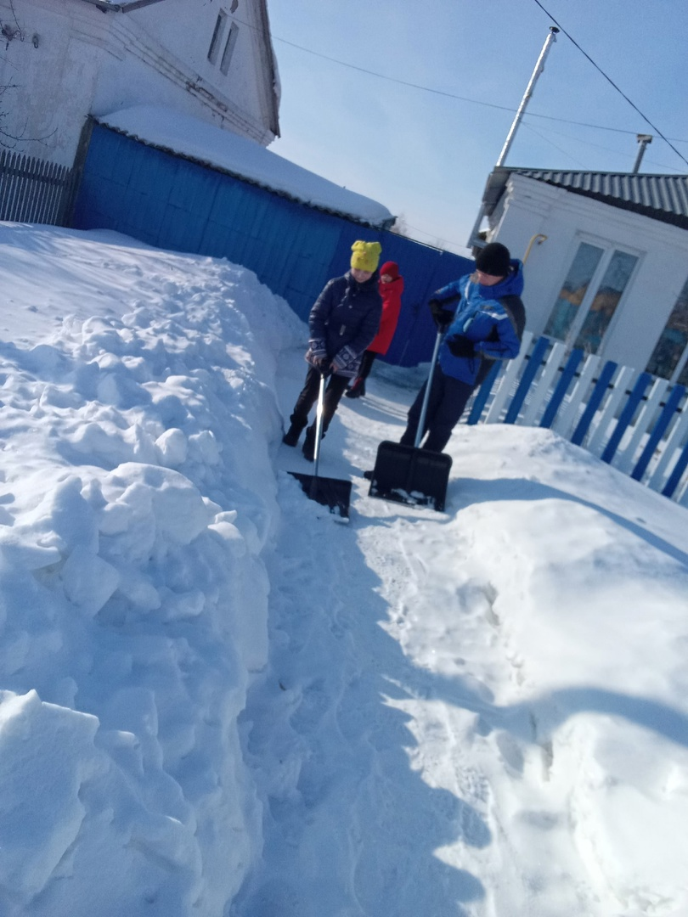
«СВОих не бросаем!», помощь семьям мобилизованных бойцов

Slide 14
Благодарим за внимание!

